Slide 1

Реализация концессионного соглашения в сфере теплоснабжения
Докладчик:
Заместитель генерального директора
по экономике и финансам
АО «КапиталЭнерго»
А.Г. Ниясов
01.02.2017г.
г. Казань

Slide 2
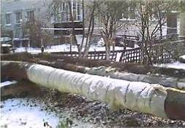
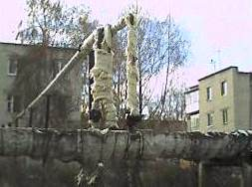
2
Ситуация на момент прихода инвестора
АО «КапиталЭнерго»
В начале прошлого года в системе теплоснабжения с. Осиново сложилась кризисная ситуация.
…изношенные внутриквартальные сети…

Slide 3
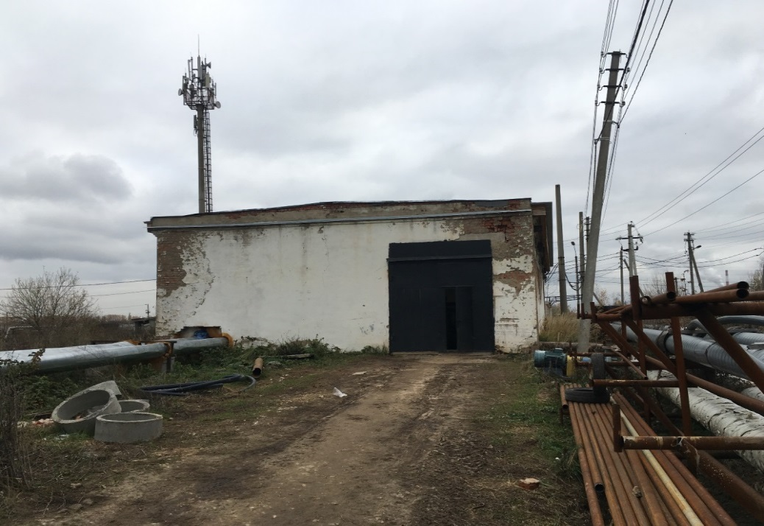
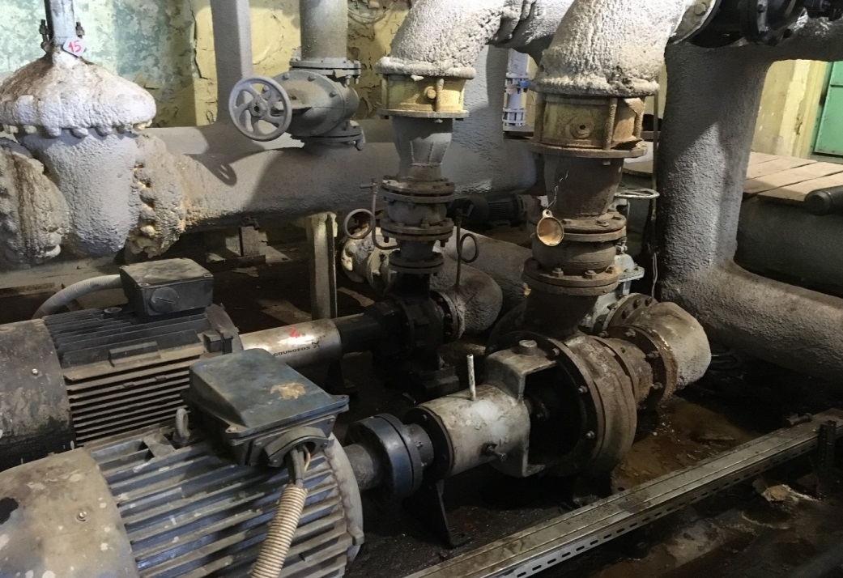
3
Ситуация на момент прихода инвестора
АО «КапиталЭнерго»
В начале прошлого года в системе теплоснабжения с. Осиново сложилась кризисная ситуация.
…Центральный тепловой пункт Осиново…

Slide 4
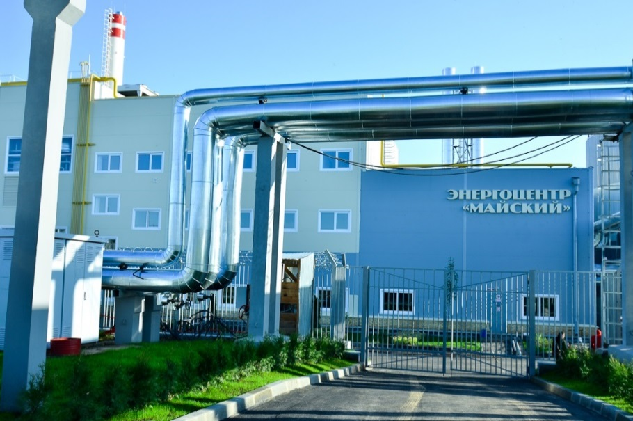
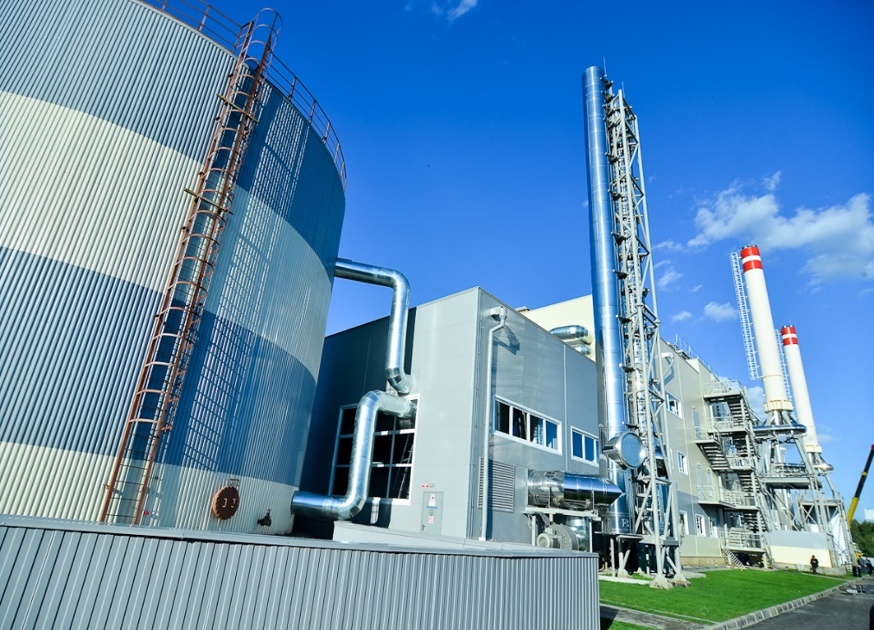
4
Частная инициатива в формате концессии
АО «КапиталЭнерго»
Источник тепла для c.Осиново – Энергоцентр Майский.

Slide 5
5
Основные параметры Концессионного соглашения
АО «КапиталЭнерго»
Инвестиции | 328 млн. руб.
Первый этап | Прокладка нового тепловода от источника Энергоцентр Майский, включая два тепловых пункта. Состав оборудования – сетевые насосы с ЧРП, теплообменники, АСУ верхнего уровня.
Второй этап | Поэтапная замена тепловых сетей и сетей ГВС постройки 70-х годов на новые. Все наружные сети перекладываются под землей.
Тариф для потребителей | Сохранение действующего тарифа для потребителей - 945,17 руб. (без НДС), в том числе тариф на коллекторах ЭЦМ - 484,07 руб. (без НДС).
Обязательства Концедента | выбор новой теплоснабжающей организации в качестве ЕТО. гарантии роста объемов потребления тепла на территории поселения. передача на срок концессии в аренду Концессионеру всех вновь построенных объектов, а также бесхозяйных сетей и иного оборудования, вовлеченного в процесс теплоснабжения.

Slide 6
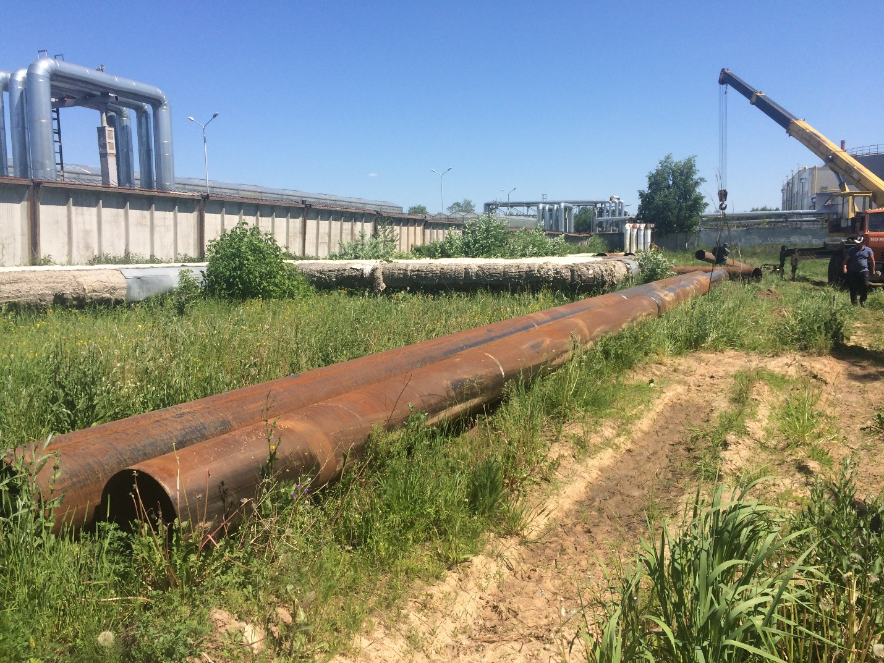
6
Строительство
АО «КапиталЭнерго»
30 мая 2016 г. началось строительство Объекта концессии.
Сварка первого стыка

Slide 7
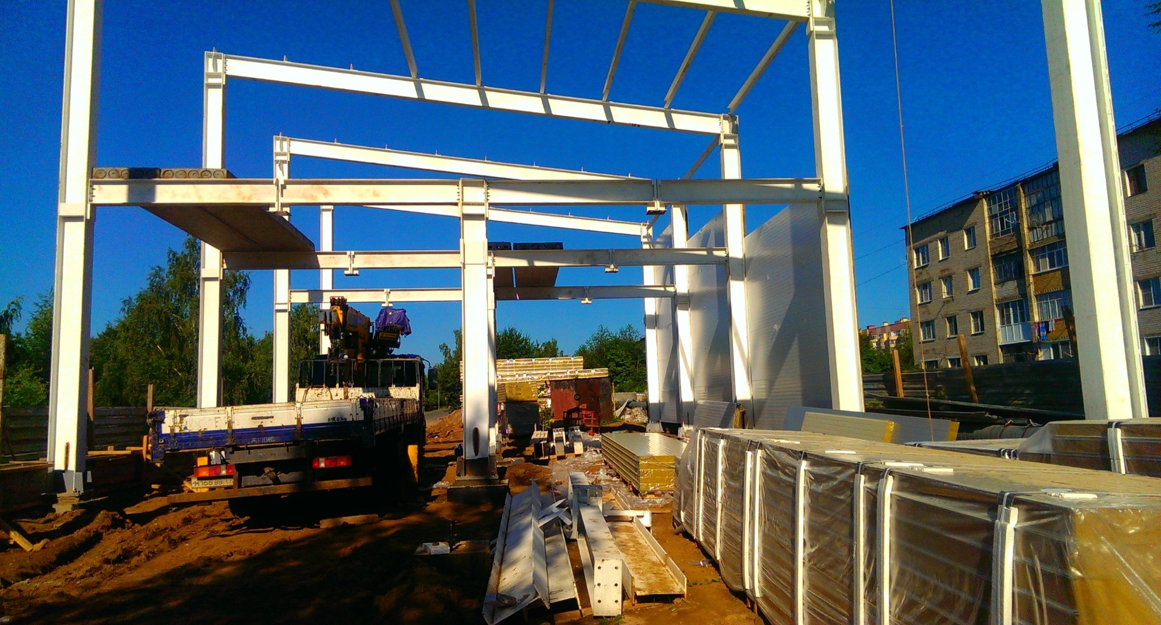
7
Строительство
АО «КапиталЭнерго»
Строительство нового Центрального теплового пункта

Slide 8
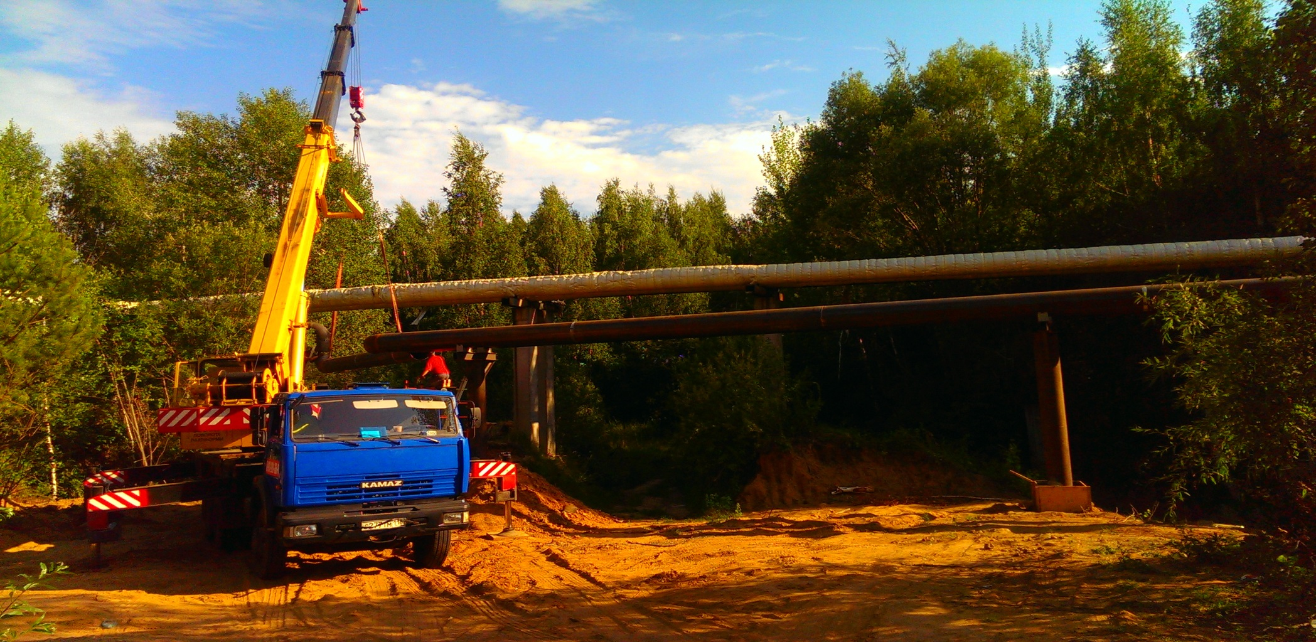
8
Строительство
АО «КапиталЭнерго»
Прокладка теплотрассы через овраг

Slide 9
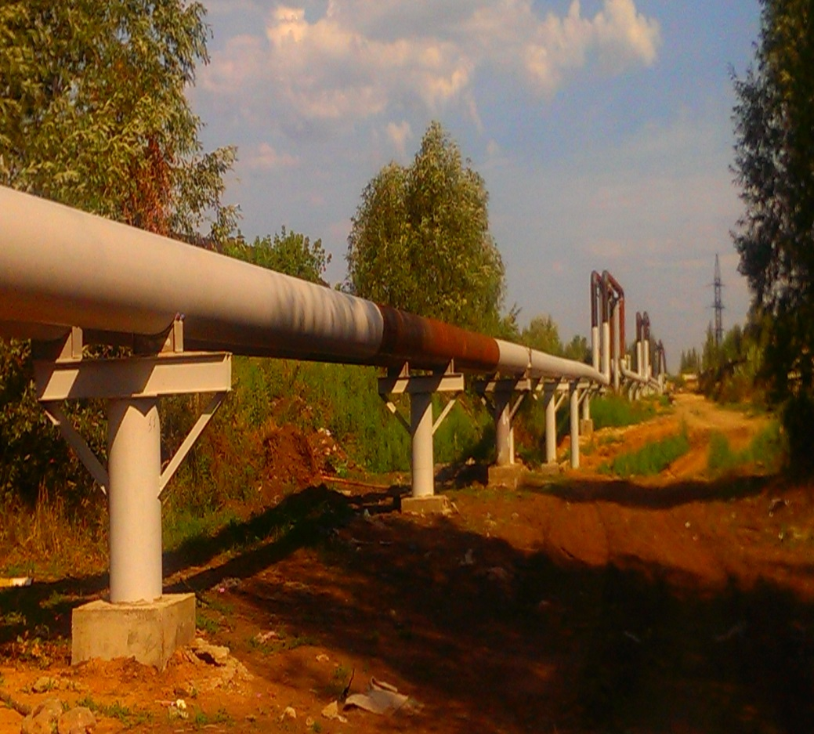
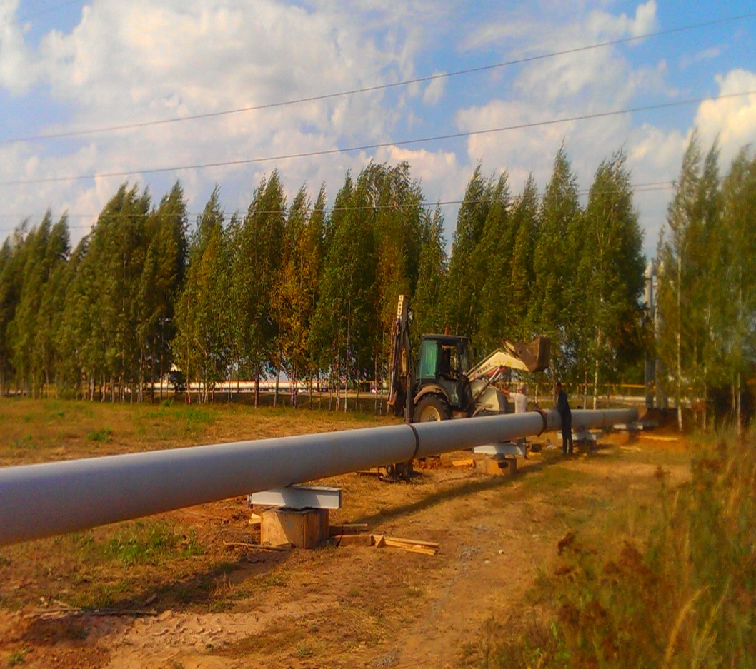
9
Строительство
АО «КапиталЭнерго»
Сварка последнего стыка теплотрассы
Грунтовка теплотрассы

Slide 10
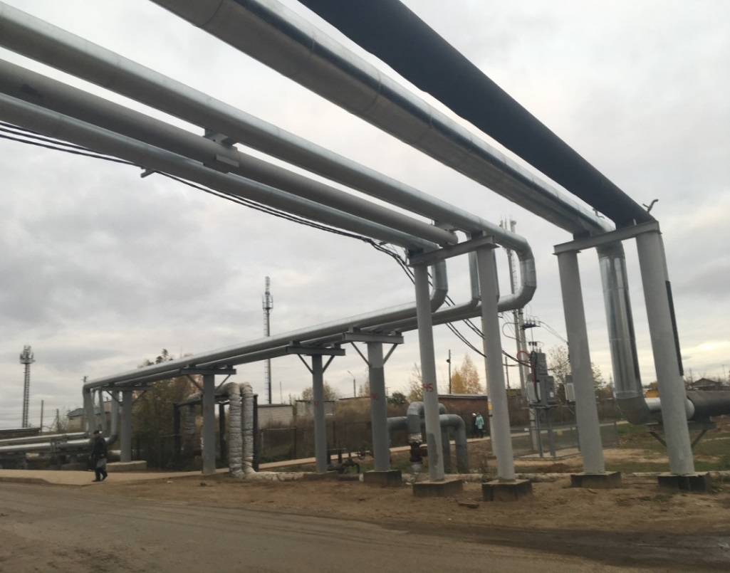
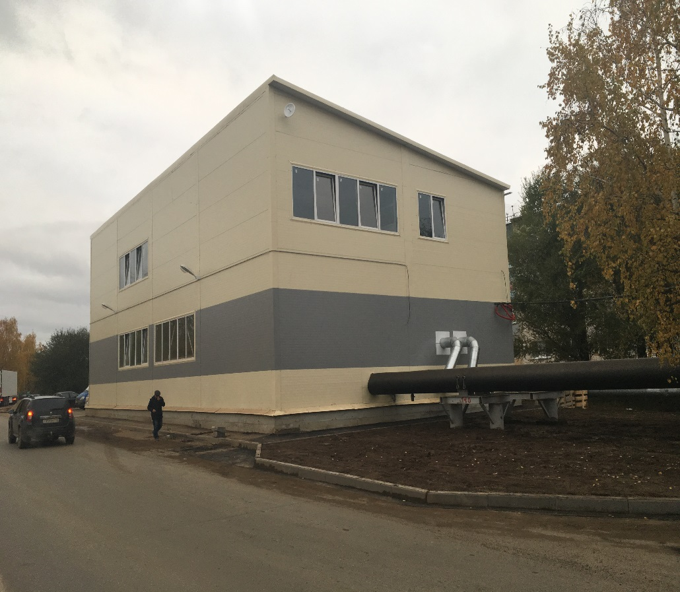
10
Строительство
АО «КапиталЭнерго»
Капиталовложения на первом этапе составили – 178 млн. руб.
Тарифы сохранились на уровне ранее действующих – 945,17 руб. (без НДС).
Врезка во внутриквартальные сети
Подключение нового ЦТП

Slide 11
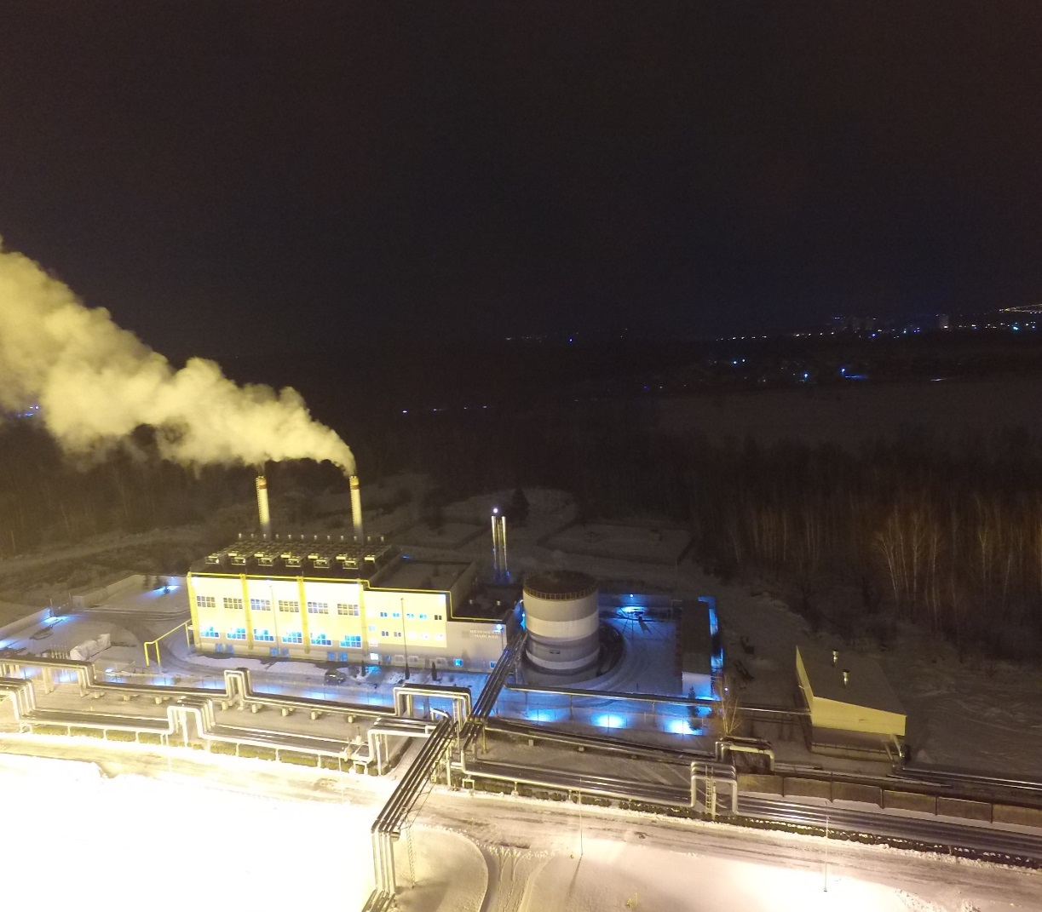
11
Эксплуатация
АО «КапиталЭнерго»
Новый источник тепла для с.Осиново – Энергоцентр Майский и Тепловой пункт ОТК

Slide 12
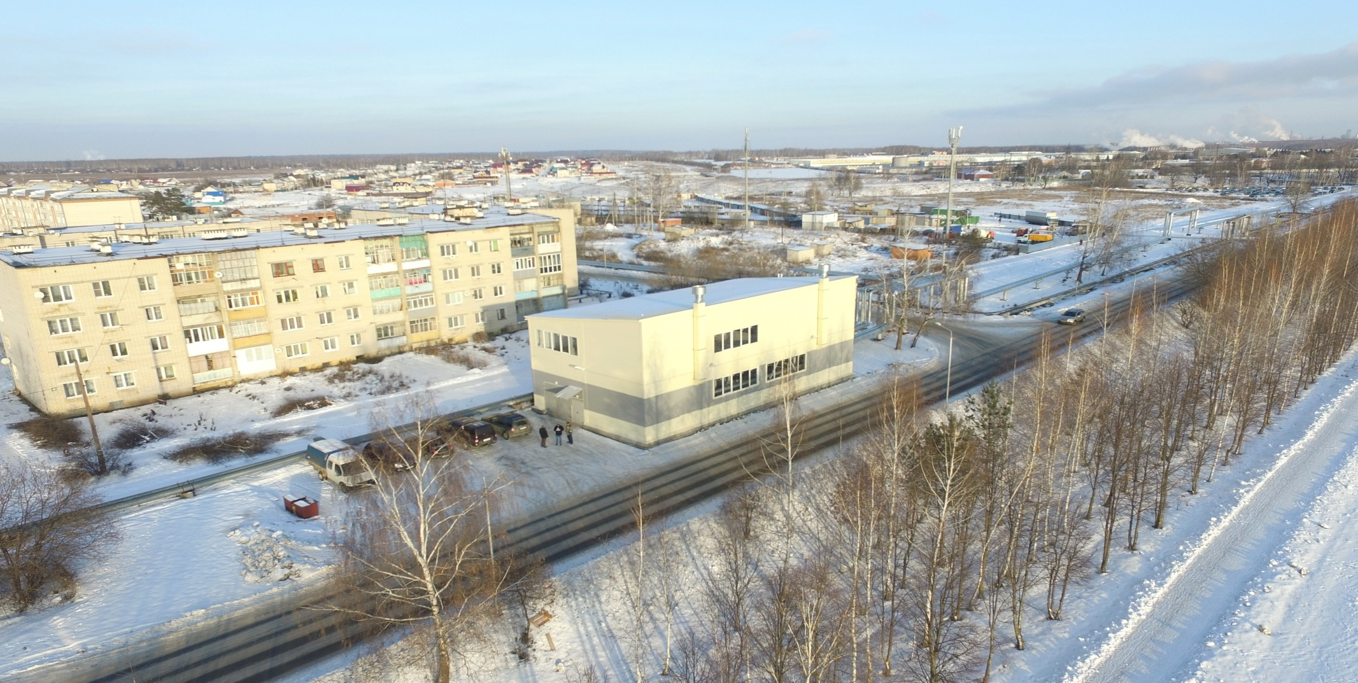
12
Эксплуатация
АО «КапиталЭнерго»
Центральный тепловой пункт ОТК

Slide 13
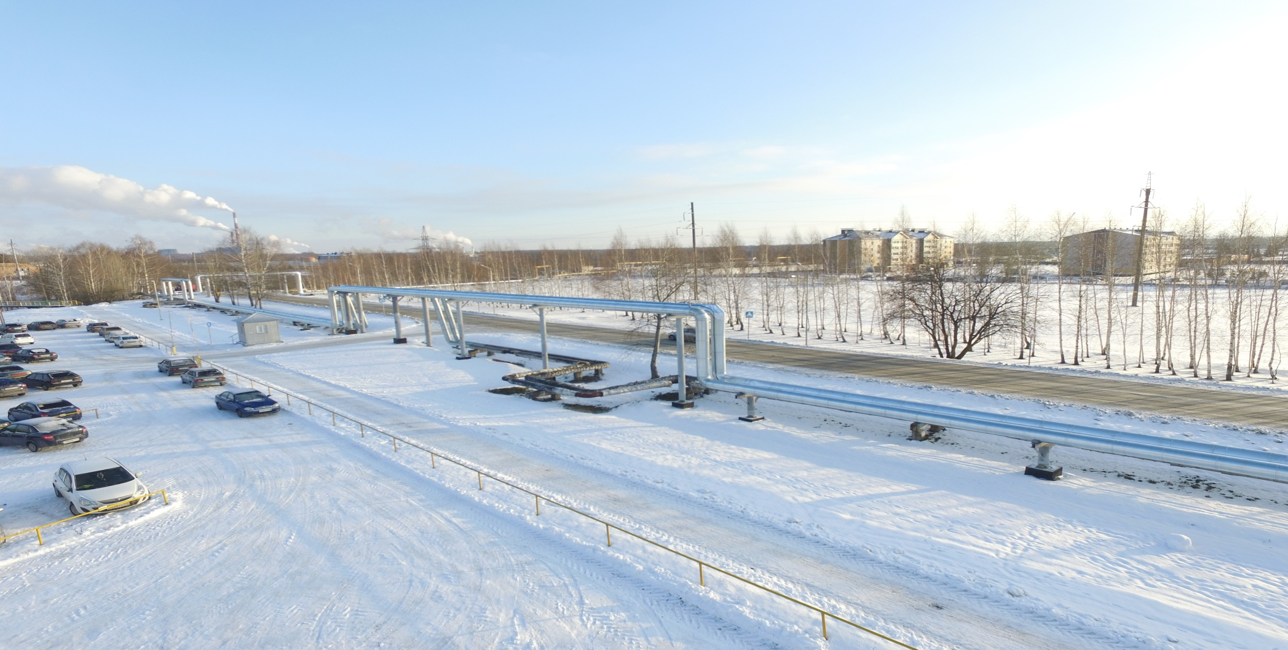
13
Эксплуатация
АО «КапиталЭнерго»
Теплотрасса вдоль ул. Гагарина (от с. Осиново до Тепличного комбината Майский)

Slide 14
14
Проблемные вопросы
АО «КапиталЭнерго»
Подводя краткие итоги опыту реализации Концессии, надо отметить ряд сложных моментов, с которыми столкнулся инвестор, и что может представлять интерес для последователей.
Необходимо улучшить работу с оформлением права собственности поселений на землю и объекты инфраструктуры.
Поиск путей сокращения сроков инвестиций в проект для привлечения инвесторов.
Рассмотрение вариантов софинансирования инвестиций в инфраструктурные проекты.
Запуск деловой активности в контуре:
Софинансирования инвестиций в ЖКХ
- Привлечение инвесторов
- Оживление в экономике региона за счет новых заказов предприятиям металлургии и строительного сектора.

Slide 15
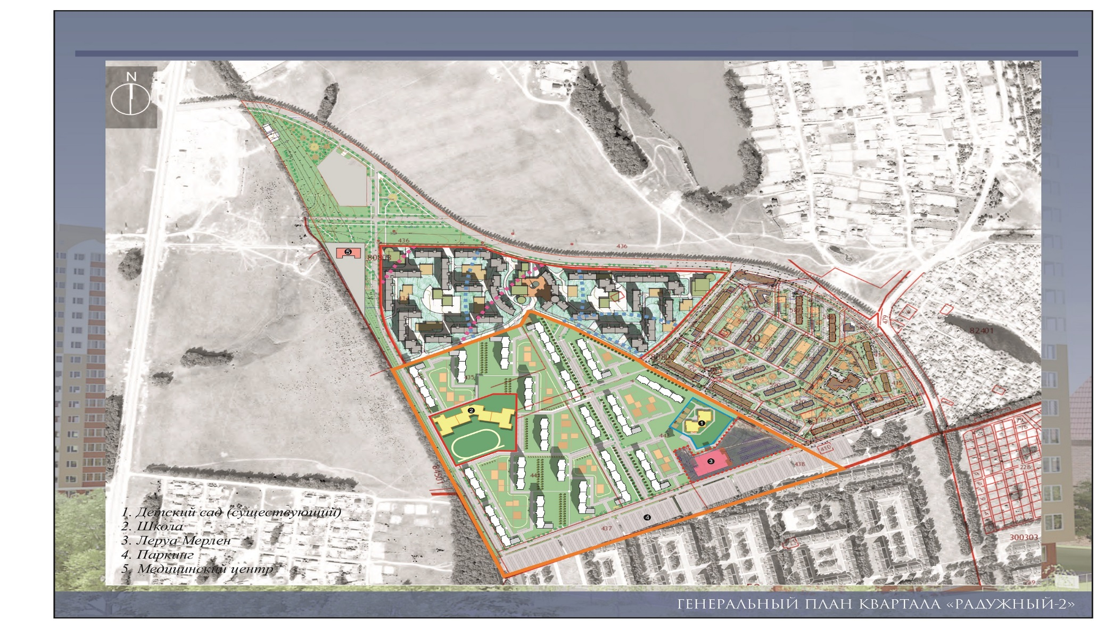
15
Перспективы
АО «КапиталЭнерго»
Генеральный план квартала Радужный-2

